Slide 1
Aan de slag met IUP
Stap voor stap innoveren met de IUP wijzer

Slide 2
Aanleiding
Binnen RWS lopen vele innovatietrajecten en veranderopgaves in de vorm van Focuspunten. Volgens velen is er te beperkt grip op innovatietrajecten, waardoor het bestuur in 2019 de trits IUP heeft geïntroduceerd. Het IUP-proces: innoveren – uniformeren – produceren. (Zie bijlage 1: Definities IUP)
De IUP-wijzer helpt medewerkers die betrokken zijn bij innovaties en besluitvormers van innovatietrajecten. Hij geeft handvatten bij de toepassing en onderbouwing van innovatietrajecten. Het doorlopen van alle fases van de IUP-wijzer zorgt voor efficiënt en beheersbaar innovatieproces

Slide 3
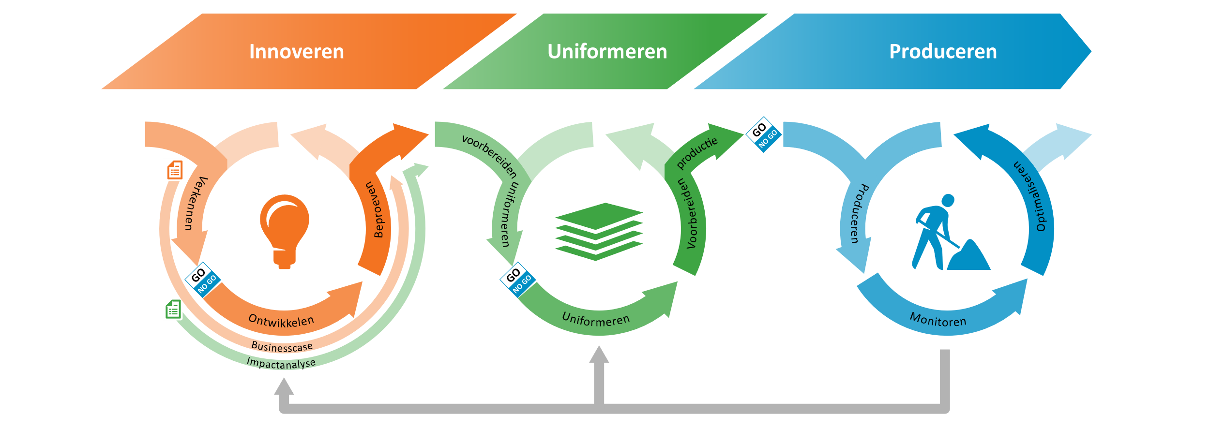
Notes:
We onderscheiden meer deelfasen binnen IUP. Dit kenmerkt zich ook door zijn cyclische karakter wat beter past bij de onzekerheden van innovatie.
Er wordt in loops gewerkt, er bestaat altijd een mogelijkheid om fasen terug te gaan en of een innovatietraject te beëindigen.

Slide 4
Introductie IUP-proces
Welke fases onderscheiden we en hoe volgen deze elkaar op? In deze IUP-wijzer (toepasbaar op technische én procesinnovaties) zullen we:
alle fases toelichten
logische besluitvormings-momenten duiden, inclusief mogelijke onderbouwing.
Elke fase doorlopen met aandachtspunten. De punten helpen je te bepalen of de innovatie klaar is voor de volgende stap in de wijzer
De invulling van het IUP-proces is gebaseerd op innovatie-theorieën, vele gesprekken met betrokkenen bij innovaties, lijnorganisatie en besluitvormers.

Slide 5
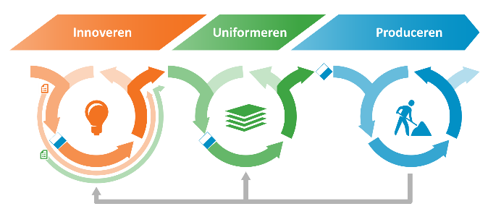
Verkennen
Tijdens een verkenning onderzoek je of je innovatieve idee/innovatie een mogelijke toekomst heeft.
In deze fase is nog veel onzeker en de uitkomst staat niet vast.
Je verkent of je het IUP proces wilt en kunt starten. Richtinggevend in deze fase zijn de aandachtspunten hier rechts.
Aandachtspunten
Aanleiding/ Probleem uit de business/ Relevantie/Hoe draagt het bij aan RWS-doelen?
Doel: PoC (Bewijzen) of opschaling (Beweging)
Toepassingsgebied beschrijven
Succescriteria/ Resultaat I-fase: Wanneer is de innovatiefase succesvol?
Verwachte baten (grove businesscase)
Middelen/benodigdheden innovatie fase
Mogelijke raakvlakken in de organisatie en rolhouder bekend
Draagvlak/weerstand onder stakeholders onderzocht
Werkwijzen en kaders als randvoorwaarden zijn bekend
Rollen bekend, zoals OG, product owner
Inrichting: evaluatie momenten / fasering.
Aanpak: ontwikkelmethode (scenario’s, Agile etc)
Roadmap/ grove planning
Risicolog
Referentie naar andere hulpmiddelen:
Business case startnotitie stap 1-3 fase oriënteren en inventariseren.
TRL 1: Basisprincipes technologie
Notes:
* in termen van: duurzaamheid, integrale veiligheid, kostenbesparingen of geldstroom genereren, vergroten van de interne en externe klantwaarde, maatschappelijke meerwaarde, verminderen van verspillingen/efficiency, medewerkerstevredenheid, verbeteren van het imago.
** Opdrachtgever, Opdrachtnemer, Business eigenaar, Product Owner, experts, markt

Slide 6
Innoveren go / nogo
De verkenning wordt afgesloten met een
formeel go / no go besluit.
Het resultaat van de verkenning helpt besluitvormers met onderbouwing van dit besluit tot het starten van den innovatiefase.
Daarnaast managet deze onderbouwing verwachtingen over de innovatie-fase.

Slide 7
Ontwikkelen
Als besloten is om te gaan innoveren, begint de ontwikkelfase.
Er wordt gewerkt aan een ontwikkeling waarmee een eerste toepassing mogelijk gemaakt wordt. Dit kunnen technische maar ook procesmatige of werkwijze ontwikkelingen zijn.
Aandachtspunten
Technisch bruikbaar/ Proof of Concept
Toepassing mogelijk
Conform randvoorwaarden
Beschikbare toepassingsomgeving
Toets Technology Readiness Level (TRL)
Toets Stakeholder Readiness Level (SRL)
Is al te kwantificeren wat de kosten en baten van de innovatie zijn?
Risicolog
Referentie naar andere hulpmiddelen:
Business case stap 4 & 5 fase Analyseren.
SRL Tool kan helpen met de beoordeling rondom draagvlak
TRL 2-6 van concept technologie tot Prototype

Slide 8
Beproeven
Tijdens de beproeving test je de innovatie in de praktijk (in bijv. een pilot project). Je test een nieuwe ontwikkeling om oa de haalbaarheid en levensvatbaarheid te toetsen.
Met het resultaat van deze beproeving kun je een uitspraak doen over de aannames in je business case en de potentie van de innovatie op grotere schaal.
Het doel van deze fase is te beoordelen of de innovatie naar de uniformeringsfase kan. Is de innovatie hier nog niet klaar voor? Dan volgt nog een ontwikkelcyclus of kan besloten worden het innovatietraject te beëindigen.
Aandachtspunten
Evaluatie toepassing
Toets Technology Readiness Level (TRL)
Toets Stakeholder Readiness Level (SRL)
Levensvatbaar/ haalbaar
Implementeerbaar
Meervoudig toepasbaar
Toepassingsgebied afgekaderd
Integraal inpasbaar
Risicolog
Referentie naar andere hulpmiddelen:
Business case stap 6 fase concluderen.
Living labs richt zich op het inrichten van experimenteerruimte
TRL 7-9 testen onder operationele omstandigheden tot gereed voor toepassing.

Slide 9
Businesscase
Parallel aan de innovatiefase wordt gewerkt aan een business case. In de businesscase worden de kosten tegen de baten afgewogen, rekening houdend met de risico's.
Een businesscase groeit mee met de voortgang in het innovatieproject.
Referentie naar andere hulpmiddelen:
Steunpunt Economische Expertise (SEE), Rijkswaterstaat

Slide 10
Impact analyse
De hoofdvraag voor de impact analyse is: welke aanpassingen op
de bestaande manier van werken zijn nodig om de staande organisatie op grotere schaal succesvol te kunnen laten werken met deze innovatie? Een deel hiervan zal blijken uit de opgestelde businesscase. Het antwoord op deze vraag groeit mee met de ontwikkeling van de innovatie.
Met de impactanalyse wil je scherp krijgen hoe een nieuwe/aangepaste werkwijze eruitziet. Dit is input om afstemming te zoeken voor activiteiten in de uniformeringsfase met de lijnorganisatie.
Stappen tot impactanalyse
Belanghebbenden/keten in kaart
Aftasten mogelijke impact in termen van werkprocessen, kaders, richtlijnen, IV, contracten, medewerkers, lopende projecten etc.
Duiden/Specificeren van raakvlakken
Uitwerken raakvlakken (voorstellen voor aanpassing)
Aspecten van impact
Medewerkers
Governance (opdrachtverlening)
Processen
Kaders en handreikingen
Projecten
Productie (planning)
ICT systemen en applicaties
Kosten
Veiligheid
Wettelijke verplichtingen
Referentie naar andere hulpmiddelen:
Kaderproces: Impactanalyse
Notes:
Wat we tot nu toe vaak ervaren is dat bij succesvolle toepassing een besluit volgt om te gaan uniformeren. Echter, dat besluit kan nog niet genomen worden als er niemand klaar staat in de Uniformeringsfase om daar invulling aan te geven. Tijdens de innovatiefase wil je de impact op de organisatie in kaart brengen. Het meest logische lijkt het om dit tijdens de toepassing te doen aangezien je hier tegen de organisatie en bestaande werkwijzen aan gaat lopen.
Dit is tevens het eerste moment waar de innovatie gaat schuren met de productie. Is de innovator of de productie verantwoordelijk voor deze impact analyse? Wat we regelmatig zien is dat de innovatie gereed is en er aan productie gevraagd wordt de impact in kaart te brengen. Vervolgens weet niemand waar te beginnen, wie er geraakt wordt en hoe zij geraakt worden. Dat allemaal nog los van in welke mate zij daar aandacht aan willen/kunnen besteden. In gevallen waar met succes de impact is opgehaald is stevig gestuurd op wederzijdse inspanning. Het begint met raakvlakken identificeren wat al veel vraagt van de wil om te begrijpen wat de bestaande werkwijze is en hoe die zich verhoudt tot de nieuwe innovatie. Naarmate de innovatie volwassener wordt worden onzekerheden uitgebannen en zal het voor de productie ook tastbaarder worden wat de innovatie voor hun gaat betekenen. Het is dus niet een kwestie van eenmalig de impact ophalen, maar op gestelde momenten afstemming zoeken met de productie.

Slide 11
Voorbereiden uniformeren
Als de business case voor de innovatie positief is bevonden en de impact op de organisatie is onderzocht, volgt het voorbereiden uniformeren.
De impactanalyse vormt de basis voor deze voorbereiding. Uit de impactanalyse volgt “hier zijn aanpassingen nodig op de bestaande manier van werken”. In de voorbereiding uniformeren wordt gewerkt aan “hoe gaan we dat doen?”
Aandachtspunten
Impact afgestemd met productie
Uniformeringsactiviteiten duidelijk
Rolverdeling (wie doet wat)
Prioritering van werk
Planning
Capaciteit: zoals zicht op structurele financiering, governance, personele consequenties, beheer en onderhoud, etc.
Implementatiestrategie
Faseovergangscriteria U-P bekend
Uitvoeringplan U-fase afgestemd met rolhouders en toekenning middelen.
Risicolog

Slide 12
Uniformeren go / nogo
Een besluit over een fase-overgang van innoveren naar uniformeren kan genomen worden als:
De businesscase positief is bevonden en voorbereidingen voor uniformeringsfase zijn getroffen.
Belangrijk is dat dit besluit wordt gedragen door zowel de innoverende partij als partijen die een rol hebben in de uniformeringsfase.
Daarnaast is het belangrijk inzicht te hebben in kansen en risico’s voor opschaling. Denk dan aan zicht op structurele financiering, personele consequenties governance en beheer en onderhoud.
Referentie naar andere hulpmiddelen:
Business case stap 7 fase concluderen is input voor het fase overgangsbesluit

Slide 13
Uniformeren
De fase uniformeren is het uitvoeren van uniformerings-activiteiten zoals eerder bedacht in de voorbereiding voor uniformeren. Deze fase bestaat uit het vaststellen van nieuwe werkwijzen, ombouwen en uitfaseren van werkwijzen* in de organisatie.
*Onder werkwijzen verstaan we een verzameling aan: werkprocessen, kaders, richtlijnen, Handreikingen, IV, contracten etc.
Aandachtspunten
Zijn de nieuwe werkwijzen vastgesteld
Zijn de oude werkwijzen uitgefaseerd
Zijn bestaande werkwijzen omgebouwd of aangepast
Risicolog
Notes:
In deze fase doet zich een dilemma voor: stop je met ‘pilot projecten’ in de uniformeringsfase? Ideel gezien wel, aangezien de organisatie nog niet gesteld staat. In de praktijk zal de druk voor toepassing in nieuwe projecten toenemen. Er kan een risico-analyse gemaakt worden die schetst hoe groot het risico is om nieuwe projecten te bedienen terwijl de uniformering nog niet op orde is. Het besluit is afhankelijk van in hoeverre besluitvormers bereid zijn risico te nemen.
Een voorbeeld van een risico: We gaan al wel ontwikkelde bouwblokken uitleveren maar hebben beheer en onderhoud inclusief financiering nog niet geregeld. Daarmee kan het uitgeleverde bouwblok in een fase terecht komen dat het niet beheerd wordt met alle onwenselijke gevolgen van dien.

Slide 14
Voorbereiden productie
Tijdens de fase voorbereiden productie gaat het om het eigen maken van nieuwe werkwijzen. Mensen leren hoe ze met de innovatie kunnen werken.
Aan het eind van deze fase moet er voldoende vertrouwen zijn om naar de fase productie te gaan. Staat de organisatie al klaar om aan de slag te gaan? Zo niet, dan moet de uniformeringscyclus nogmaals doorlopen worden.
Aandachtspunten
Betrokkenen bij productie staan gesteld om te werken met de nieuwe innovatie
Governance inrichten
Structurele financiering inrichten
Beheer en onderhoud inrichten
Inkoopstrategie
Uitrol/implementatie-strategie
Monitoring voor Productie-fase inrichten
Opleiding
Training
Communicatie
Risicolog: van activiteiten die (nog) niet zijn uitgevoerd is duidelijk wat het risico is indien toch een fase overgangsbesluit genomen wordt.

Slide 15
Produceren go / nogo
Een besluit over een fase-overgang van uniformeren naar produceren kan genomen worden wanneer:
De bestaande manier van werken zo is aangepast dat de
organisatie succesvol kan werken met de nieuwe innovatie en de voorbereiding voor productie is gedaan.
Referentie naar andere hulpmiddelen:
Kaderproces: Vaststelling en beschikbaar stellen standaard

Slide 16
Produceren
Tijdens de fase produceren is de nieuwe innovatie ‘business as usual’ geworden. Inzet of interventie van de innovator is niet meer nodig.
Wel is het van belang om continu te blijven verbeteren.

Slide 17
Monitoren
Er zijn continu ontwikkelingen, daarom is Monitoring een constante factor in de productiefase, zowel intern als extern.
Interne monitoring: Worden de gewenste opbrengsten van de innovatie daadwerkelijk gerealiseerd? Daarnaast wil je ook monitoren of de nieuwe werkwijze op de juiste manier wordt toegepast. Er ontstaat voortschrijdend inzicht over manieren van werken
Externe monitoring. Er kunnen veranderingen in de omgeving optreden zoals veranderende wet-regelgeving.
Referentie naar andere hulpmiddelen:
Business case stap 7 fase Monitoren van kosten en baten
Kaderproces: Gebruiksfase: toepassing en monitoring van de werkwijze

Slide 18
Optimaliseren
Uit de monitoring kan volgen dat een optimalisatie van werkwijzen, producten of diensten nodig is. Deze optimalisatie is onderdeel van een continu verbeterproces.
Als optimaliseren van de productie geen optie meer is dan ga je uitfaseren of een nieuw innovatietraject starten.

Slide 19
Gereedschapskist Innovatie-traject
Referentie naar andere hulpmiddelen:
Tool contactpersoon/loket link

Slide 20
Bijlage 1: Definities IUP
Voor (strategische) sturing van het Innovatieproces binnen Rijkswaterstaat drie fasen onderscheiden (bestuursnota sturing, maart 2019): Innoveren, uniformeren en produceren, ook wel het IUP-proces genoemd.
Fase Innoveren (ontwikkelen en vernieuwen). In deze fase ontwikkel je nieuwe producten en diensten (d.m.v. testen en uitvoeren van pilots) om de ambitie vanuit het focuspunt (2030) na te jagen. Focuspunten zijn nieuwe ambities/ontwikkelingen waar Rijkswaterstaat invulling aan geeft om ervoor te zorgen dat de eindgebruiker nu en in de toekomst veilig en betrouwbaar gebruik kan maken van de netwerken die Rijkswaterstaat beheert. Deze fase bestaat uit leerervaringen (o.a. op de thema’s markt, leer- en ontwikkelstrategie, communicatie en financiën). Uiteindelijk neem je een besluit, je de nieuwe producten en diensten tot uitvoer gaat brengen (faseovergang uniformeren en produceren).
Fase Uniformeren. Het gereedmaken van de Rijkswaterstaat-werkprocessen en -kaders om de producten/projecten uit de ‘innovatiefase’ Rijkswaterstaat-breed te kunnen implementeren.^{[1]}
Fase Productie: Als de processen zijn ingericht, besluit het bestuur of de nieuwe ontwikkeling/innovatie gereed is om breder uit te rollen.
[1] In de uniformeringsfase zullen veelal nog optimalisatieslagen nodig zijn, zowel van producten als processen en werkwijzen. Het is echter niet uit te sluiten dat er in deze fase nog innovatie, bijvoorbeeld in organisatieprocessen, nodig is.

